Slide 1


IL DIARIO DELLA CRISI: l’opinione di cittadini e imprese del Friuli Venezia Giulia
Presentazione
Udine, 17 settembre 2020 (20023fv/04)

Slide 2





Agenda
L’emergenza sanitaria
Impatto sul tessuto imprenditoriale
Clima di fiducia
Congiuntura economica
La fiducia nel Governo della Regione FVG

Slide 3

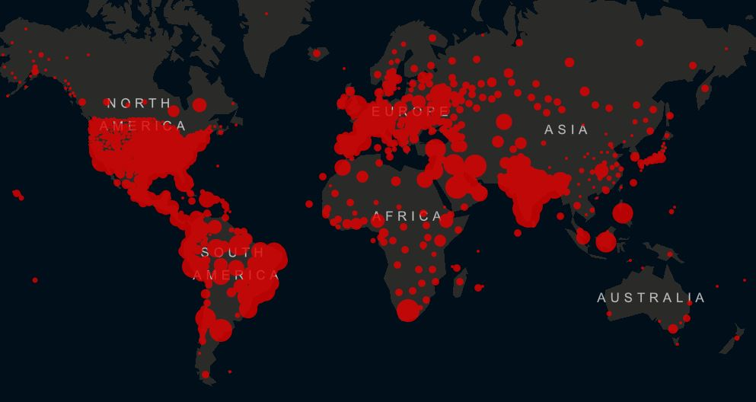
Diffusione del COVID-19 nel mondo | La pandemia da COVID-19 ha lasciato il segno nella prima metà del 2020: oltre 29 milioni i contagi nel mondo, 930 mila i morti.
Mappa della diffusione del virus COVID-19
(Le zone rosse corrispondono ai territori in cui il contagio si è esteso con maggiore intensità – Aggiornamento al 14 settembre 2020)
TOP 10 Paesi più colpiti dal virus COVID-19
Usa | 6,7 mln | 199 mila
India | 4,9 mln | 79,8 mila
Brasile | 4,3 mln | 132 mila
Russia | 1,1 mln | 19 mila
Perù | 730 mila | 31 mila
Colombia | 716 mila | 23 mila
Messico | 668 mila | 71 mila
Sud Africa | 650 mila | 16 mila
Spagna | 577 mila | 30 mila
Argentina | 556 mila | 11 mila
Casi
Decessi
Casi nel mondo: 29,2 mln
Decessi nel mondo: 930 mila
Fonte: Elaborazioni Format Research su dati Worldometer.

Slide 4
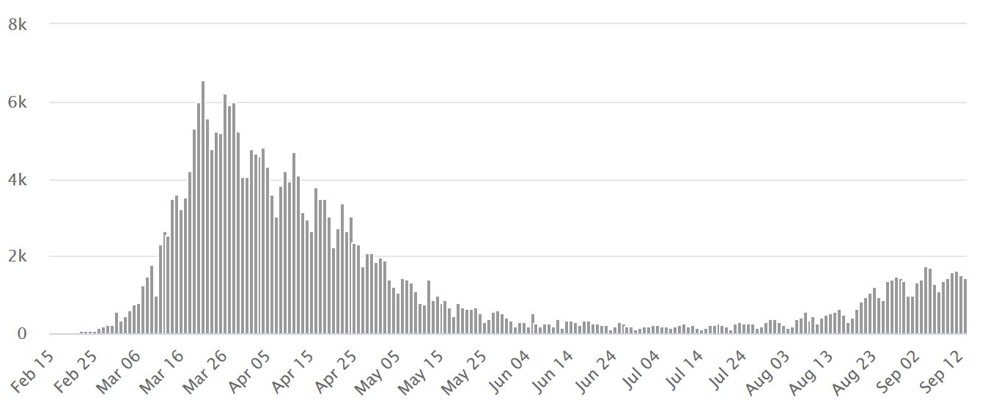
Diffusione del COVID-19 in Italia | In Italia la diffusione del contagio si è concentrata prevalentemente nei mesi di marzo e aprile (ben prima di altri Paesi nel mondo).
Dopo una fase di rallentamento, il virus sembra aver ripreso vigore dalla fine di agosto.
Andamento dei contagi da COVID-19 in Italia
(Curva dei casi registrati in Italia)
Casi in Italia: 288 mila
Decessi in Italia:
36 mila
Picco dei contagi
Trend di rialzo dei contagi
Fonte: Elaborazioni Format Research su dati Worldometer.

Slide 5
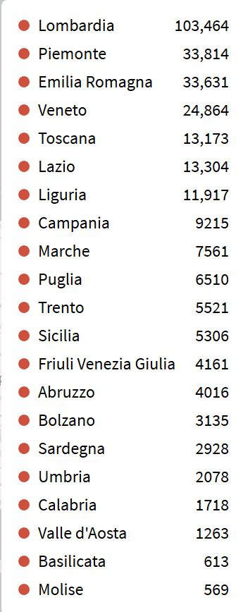
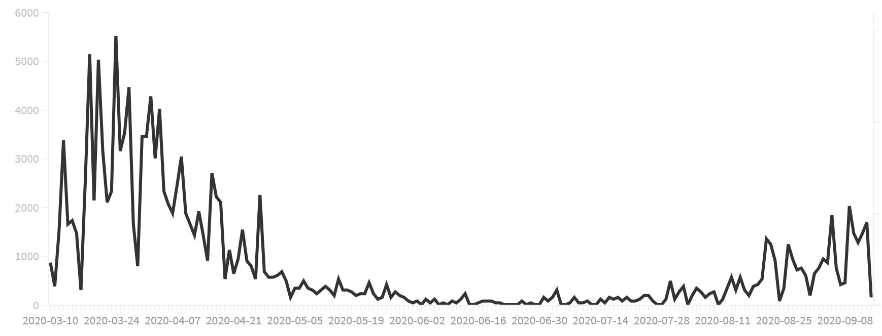

Diffusione del COVID-19 in FVG | In FVG il virus ha contagiato circa 4 mila persone (al 13^ posto tra le regioni in Italia). Anche qui, lieve rialzo da fine agosto.
Contagi in Italia per regione
(Aggiornamento al 14 settembre 2020)
Andamento dei contagi da COVID-19 in Friuli Venezia Giulia
(Curva dei casi registrati in Friuli Venezia Giulia)
Picco dei contagi
Casi in FVG: 4 mila
(1,4% del totale Italia)
Trend di rialzo dei contagi
Fonte: Elaborazioni Format Research su dati Worldometer.

Slide 6
Diffusione del COVID-19 in FVG | A livello provinciale, il territorio di Trieste è quello che riporta l’incidenza più alta della diffusione del contagio sul totale della popolazione.
Trieste
Udine
1.543 casi
incidenza sulla popolazione: 0,7%
1.349 casi
incidenza sulla popolazione: 0,3%
Pordenone
Gorizia
927 casi
incidenza sulla popolazione: 0,3%
342 casi
incidenza sulla popolazione: 0,2%
Fonte: Elaborazioni Format Research su dati Worldometer e Regione FVG.

Slide 7

Scenari futuri | Proprio il rialzo di fine agosto riporta in alto il livello di attenzione sulla diffusione del contagio: l’88% dei cittadini del FVG ritiene che il Paese non sia ancora uscito definitivamente dall’emergenza sanitaria.
L’Italia ha da poco superato il periodo più difficile dell’emergenza COVID-19. A Suo giudizio, si può dire che, almeno dal punto di vista sanitario, il Paese sia uscito definitivamente dall’emergenza?
12%
L’Italia è definitivamente uscita dall’emergenza sanitaria
Analisi per territorio
91%
Trieste
88%
L’Italia non è ancora uscita dall’emergenza sanitaria
89%
Udine
86%
Gorizia
85%
Pordenone
Fonte: «Osservatorio Congiunturale Terziario Friuli Venezia Giulia – FOCUS EXTRA», Format Research in collaborazione con Confcommercio Friuli Venezia Giulia. Base campione: 1.000 casi.

Slide 8

Scenari futuri | In questo senso, non stupisce se sette cittadini su dieci si aspettano una nuova ondata di contagi in FVG a partire dal prossimo autunno.
Teme una nuova ondata di contagi in FVG a partire dal prossimo autunno?
Sicuramente ci sarà una seconda ondata
18%
70%
Temono una nuova ondata di contagi
UDINE
Probabilmente ci sarà una seconda ondata
52%
69%
Non sono sicuro ci sarà una seconda ondata
24%
GORIZIA
PORDENONE
68%
65%
Sicuramente non ci sarà una seconda ondata
5%
TRIESTE
79%
Fonte: «Osservatorio Congiunturale Terziario Friuli Venezia Giulia – FOCUS EXTRA», Format Research in collaborazione con Confcommercio Friuli Venezia Giulia. Base campione: 1.000 casi.

Slide 9


Agenda
L’emergenza sanitaria
Impatto sul tessuto imprenditoriale
Clima di fiducia
Congiuntura economica
La fiducia nel Governo della Regione FVG

Slide 10







Universo delle imprese | In Italia esistono 4,5 mln di imprese extra agricole.
In FVG, la quota di imprese registrate al 30 giugno 2020 era pari a circa 78 mila unità, di cui oltre 51 mila operative nel terziario.
Imprese registrate in Friuli Venezia Giulia
Italia
4.551.240 Imprese extra agricole*
77.570
Manifattura
11.233
Costruzioni
15.044
Commercio
21.966
TERZIARIO 51.293
(66% delle imprese extra agricole)
Turismo
9.488
*Si tratta di tutte le imprese extra agricole «REGISTRATE» al 30 giugno 2020, al netto delle Attività finanziarie e assicurative, delle altre attività di servizi, delle attività di servizi domestici, degli organismi extraterritoriali, delle imprese «non classificate».
Servizi
19.839
Fonte: Elaborazioni Format Research su dati Infocamere (Movimprese).

Slide 11

Imprese esistenti | Al giugno 2020, le oltre 51 mila imprese del terziario in FVG fanno segnare il decremento più marcato degli ultimi 10 anni nel confronto con il medesimo periodo dell’anno precedente (sono i primi effetti della crisi).
Imprese del terziario in FVG
(è riportata la variazione del secondo trimestre di ogni anno rispetto all’anno precedente)
Decremento delle imprese del terziario in FVG (Analisi per provincia)
-173
Udine
-146
Trieste
-101
Pordenone
Esempio di lettura.
Nel secondo trimestre 2019, in FVG si contavano -166 imprese del terziario rispetto al secondo trimestre 2018.
Nel secondo trimestre 2020, in FVG si contano -507 imprese del terziario rispetto al secondo trimestre 2019.
-87
Gorizia
Fonte: Elaborazioni Format Research su dati Infocamere (Movimprese).

Slide 12

Nuove iscrizioni | Il decremento del numero di imprese esistenti è frutto della fortissima decelerazione dell’apertura di nuove attività: è a picco la voglia di fare impresa nel periodo post-COVID.
Nuove imprese nate in FVG
(è riportato il dato relativo al secondo trimestre di ogni anno)
NUOVE IMPRESE NATE
nel secondo trimestre 2020 rispetto al secondo trimestre 2019
100
63
-43%
FVG
Terziario FVG
36
-45%
Nord Est
Nota. Valori in base 2010=100. A valori superiori a 100 corrisponde un incremento delle nuove imprese nate. A valori inferiori a 100 corrisponde un decremento delle nuove imprese nate.
-41%
Italia
Fonte: Elaborazioni Format Research su dati Infocamere (Movimprese).

Slide 13
Nuove iscrizioni | Il crollo delle nuove iscrizioni, sebbene generalizzato, appare più forte in altri territori del Nord Est rispetto a quanto si registra in FVG.
NUOVE IMPRESE NATE (NORD EST)
nel secondo trimestre 2020 rispetto al secondo trimestre 2019
Prov.
Bolzano
-51%
-43%
Friuli Venezia Giulia
Il decremento delle nuove imprese nate nel secondo trimestre 2020 rispetto allo stesso periodo dell’anno precedente in FVG è meno accentuato rispetto alle regioni limitrofi del Nord Est.
Prov.
Trento
-48%
-47%
Veneto
Emilia Romagna
-40%
Fonte: Elaborazioni Format Research su dati Infocamere (Movimprese).

Slide 14


Agenda
L’emergenza sanitaria
Impatto sul tessuto imprenditoriale
Clima di fiducia
Congiuntura economica
La fiducia nel Governo della Regione FVG

Slide 15

Fiducia (CONSUMATORI ITALIA) | La crisi ha provocato un crollo universale della fiducia in Italia: il sentiment dei consumatori, sprofondato nel periodo di massima diffusione del virus, nonostante una ripresa risulta ancora distante dai livelli pre-COVID.
FIDUCIA CONSUMATORI ITALIA (ISTAT)
(INDICATORE BASE 2010=100)
Febbraio ‘20
110,6
-10 punti
Il clima di fiducia dei consumatori in Italia ad Agosto è risultato in ripresa rispetto al crollo rilevato a Maggio, ma ancora decisamente distante dai livelli precedenti la crisi (-10 punti).
Agosto ‘20
100,8
La fiducia dei consumatori in Italia ha fatto segnare un tonfo nel periodo di massima diffusione della pandemia (16 punti persi).
Maggio ‘20
94,6
Fonte: Elaborazioni Format Research su dati Istat, «Fiducia dei consumatori». Indici destagionalizzati.

Slide 16

Fiducia (IMPRESE FVG) | Isolando le imprese del terziario del FVG, il clima di fiducia proiettato a fine anno lascia sperare in un recupero che avvicinerà l’indicatore ai livelli pre-COVID molto più rispetto a quanto ci si aspetta a livello nazionale.
CLIMA DI FIDUCIA DELLE IMPRESE DEL TERZIARIO FVG
Indicatori congiunturali: % MIGLIORAMENTO + ½ INVARIANZA
Terziario FVG
Pre lockdown
PREV. DIC ‘20
Proiezione del clima di fiducia al 31 dicembre 2020
(Indicatori congiunturali)
33
Terziario ITALIA
28
28
20
Terziario FVG
28
10
6
Terziario ITALIA
20
Se durante il periodo di lockdown le imprese del terziario FVG sembrano aver sofferto oltre la media nazionale, la fase di recupero nel periodo successivo appare più veloce rispetto al resto d’Italia.
Fonte: «Osservatorio Congiunturale Terziario Friuli Venezia Giulia», Format Research in collaborazione con Confcommercio Friuli Venezia Giulia. Base campione: 1.536 casi.

Slide 17





Fiducia (IMPRESE FVG) | Il trend per la fine dell’anno lascia presagire un miglior posizionamento delle imprese del commercio FOOD e un crollo della ristorazione e della ricezione turistica rispetto al periodo pre-COVID (malgrado i risultati di agosto).
CLIMA DI FIDUCIA DELLE IMPRESE DEL TERZIARIO FVG
Proiezione al 31 dicembre 2020 (scostamento dell’indicatore rispetto al periodo pre-lockdown)
Analisi per settore di attività
Analisi per territorio
Commercio FOOD
+5
UDINE
Trasporti e logistica
-3
-5
Servizi alle imprese
-4
GORIZIA
Servizi alla persona
-5
-8
Commercio NO FOOD
-8
PORDENONE
Ristorazione
-27
-3
TRIESTE
Ricezione turistica
-40
-6
Fonte: «Osservatorio Congiunturale Terziario Friuli Venezia Giulia», Format Research in collaborazione con Confcommercio Friuli Venezia Giulia. Base campione: 1.536 casi.

Slide 18
Andamento impresa (IMPRESE FVG) | Allo stesso modo, la proiezione a fine anno relativamente all’andamento delle imprese evidenzia un recupero più veloce presso gli operatori del terziario del FVG rispetto alla media in Italia.
ANDAMENTO DELLE IMPRESE DEL TERZIARIO FVG
Indicatori congiunturali: % MIGLIORAMENTO + ½ INVARIANZA
Terziario FVG
Pre lockdown
42
PREV. DIC ‘20
Proiezione dell’andamento delle imprese al 31 dicembre 2020
(Indicatori congiunturali)
37
Terziario ITALIA
36
24
Terziario FVG
17
37
11
Terziario ITALIA
24
Anche con riferimento all’andamento dell’impresa, in FVG il periodo di lockdown si è rivelato più duro rispetto ad altre parti d’Italia. Tuttavia, il recupero nel periodo successivo appare nettamente più veloce.
Fonte: «Osservatorio Congiunturale Terziario Friuli Venezia Giulia», Format Research in collaborazione con Confcommercio Friuli Venezia Giulia. Base campione: 1.536 casi.

Slide 19
Andamento impresa (IMPRESE FVG) | La tendenza per la fine dell’anno conferma il miglior posizionamento delle imprese del commercio FOOD. I territori di Pordenone e Udine sono quelli che, più degli altri, si avvicineranno ai livelli pre-crisi.
ANDAMENTO DELLE IMPRESE DEL TERZIARIO FVG
Proiezione al 31 dicembre 2020 (scostamento dell’indicatore rispetto al periodo pre-lockdown)
Analisi per settore di attività
Analisi per territorio
Commercio FOOD
+10
UDINE
Trasporti e logistica
-5
-5
Servizi alle imprese
-5
GORIZIA
Commercio NO FOOD
-6
-8
Servizi alla persona
-8
PORDENONE
Ristorazione
-22
-4
TRIESTE
Ricezione turistica
-33
-6
Fonte: «Osservatorio Congiunturale Terziario Friuli Venezia Giulia», Format Research in collaborazione con Confcommercio Friuli Venezia Giulia. Base campione: 1.536 casi.

Slide 20


Agenda
L’emergenza sanitaria
Impatto sul tessuto imprenditoriale
Clima di fiducia
Congiuntura economica
La fiducia nel Governo della Regione FVG

Slide 21
Crescita in Italia (PIL) | La crisi da COVID-19 frena ampiamente la crescita del sistema produttivo in Italia: -12,8% il PIL rispetto al primo trimestre dell’anno (congiuntura),
-17,7% rispetto allo stesso periodo dell’anno precedente (tendenza).
Andamento del PIL in ITALIA
(Variazioni congiunturali e tendenziali)
VARIAZIONE ACQUISITA A FINE ANNO
(2020 SU 2019)
-14,7%
CONGIUNTURA
-12,8%
TENDENZA
-17,7%
Fonte: Elaborazioni Format Research su dati Istat, Conti Nazionali. Consumi (valori concatenati).

Slide 22
Consumi in Italia | La frenata del PIL è strettamente correlata al crollo dei consumi in Italia: la variazione tendenziale nel secondo trimestre 2020 è stata pari al -13,7% rispetto allo stesso trimestre dell’anno precedente.
Andamento dei CONSUMI in ITALIA
(Variazioni tendenziali)
2020 TRIMESTRE I
-13,7%
Variazione tendenziale dei consumi in Italia nel
secondo trimestre 2020 rispetto al
secondo trimestre 2019.
2020 TRIMESTRE II
Fonte: Elaborazioni Format Research su dati Istat, Conti Nazionali. Consumi (valori concatenati).

Slide 23
Consumi in Italia | Il calo dei consumi a livello nazionale ha riguardato la quasi totalità delle voci di spesa, fatto salvo il comparto delle comunicazioni e quello alimentare.
Composizione dei consumi
(Ufficio Studi Confcommercio, Giugno 2020)
-51%
Consumi fuori casa
+8%
Comunicazione
-14%
Moda
+1%
Alimentari
-14%
Mobilità
-13%
Servizi ricreativi
-7%
Casa
-7%
Cura della persona
Fonte: Elaborazioni Format Research su dati Confcommercio Imprese per l’Italia.

Slide 24

Consumi in Italia e in FVG | Il calo più consistente ha riguardato i consumi fuori casa, fortemente depressi in FVG dalla paura del contagio ma anche dall’istituto dello
smart working, che si rivela una vera minaccia per la tenuta di interi comparti.
Motivazioni alla base della rinuncia a magiare fuori casa dopo il lockdown in FRIULI VENEZIA GIULIA
Paura del contagio
53%
Ho meno occasione di mangiare fuori casa poiché sono in SMART WORKING
44%
Disposizioni di sicurezza che rendono meno godibile l’esperienza
39%
Altre priorità di spesa
22%
Timore che le attività
non rispettino le norme igieniche
15%
Ho scoperto che preferisco mangiare a casa, mi sento più a mio agio
11%
Fonte: Elaborazioni Format Research su dati Confcommercio Imprese per l’Italia e «Mangiare fuori casa dopo l’emergenza COVID-19», Format Research in collaborazione con FIPE.

Slide 25
Consumi in FVG | Nel complesso, nel 2020 andranno persi 116 MLD € di consumi in Italia. In FVG andranno in fumo poco meno di 3 MLD €.
Variazione dei consumi a fine 2020 (rispetto al 2019)
Nord Ovest
-10,5%
(-34 MLD €)
Nord Est
-13,3%
(-31 MLD €)
ITALIA
-10,9%
(-116 MLD €)
Centro
-12,0%
(-27 MLD €)
FVG
-2,9 MLD €
Sud e Isole
-8,5%
(-24 MLD €)
Fonte: Elaborazioni Format Research su dati Confcommercio Imprese per l’Italia.

Slide 26

Consumi in FVG | Pur in un contesto di crisi generalizzata, la situazione in FVG (-12,2%) si conferma meno pesante rispetto alla media del Nord Est (-13,3%).
CALO DEI CONSUMI (NORD EST)
nel 2020 rispetto al 2019
-12,2%
Friuli Venezia Giulia
Il pur consistente calo dei consumi in FVG
(-12,2%) appare meno intenso rispetto alla media del Nord Est (-13,3%) e nel confronto con le regioni limitrofi (Veneto -15,1%, Trentino Alto Adige
-16,0%).
Trentino Alto Adige
-16,0%
NORD EST
-13,3
-15,1%
Veneto
Emilia Romagna
-10,9%
Fonte: Elaborazioni Format Research su dati Confcommercio Imprese per l’Italia.

Slide 27
Andamento ricavi (IMPRESE FVG) | Il crollo dei consumi è alla base della netta flessione dei ricavi delle imprese del terziario, che tuttavia in FVG sono destinate a recuperare il terreno perduto più velocemente rispetto alla media nazionale.
ANDAMENTO DEI RICAVI DEL TERZIARIO FVG
Indicatori congiunturali: % MIGLIORAMENTO + ½ INVARIANZA
Pre lockdown
Terziario FVG
PREV. DIC ‘20
Proiezione dell’andamento dei ricavi al 31 dicembre 2020
(Indicatori congiunturali)
41
35
38
Terziario ITALIA
28
Terziario FVG
35
13
13
Terziario ITALIA
28
Fonte: «Osservatorio Congiunturale Terziario Friuli Venezia Giulia», Format Research in collaborazione con Confcommercio Friuli Venezia Giulia. Base campione: 1.536 casi.

Slide 28
Andamento ricavi (IMPRESE FVG) | I territori di Pordenone e Udine si confermano quelli nei quali le imprese del terziario sembrano accorciare più velocemente il gap in termini di ricavi rispetto al periodo pre-COVID.
ANDAMENTO DEI RICAVI DEL TERZIARIO FVG
Proiezione al 31 dicembre 2020 (scostamento dell’indicatore rispetto al periodo pre-lockdown)
Analisi per settore di attività
Analisi per territorio
Commercio FOOD
+9
UDINE
Servizi alle imprese
-2
-5
Servizi alla persona
-2
GORIZIA
Trasporti e logistica
-3
-9
Commercio NO FOOD
-4
PORDENONE
Ristorazione
-28
-5
TRIESTE
Ricezione turistica
-36
-6
Fonte: «Osservatorio Congiunturale Terziario Friuli Venezia Giulia», Format Research in collaborazione con Confcommercio Friuli Venezia Giulia. Base campione: 1.536 casi.

Slide 29
Andamento liquidità (IMPRESE FVG) | Il crollo dei ricavi ha causato la forte riduzione della tenuta finanziaria delle imprese. Anche in questo caso, il terziario FVG mostra un trend di recupero ampiamente più veloce rispetto alla media Italia.
ANDAMENTO DELLA LIQUIDITA’ DEL TERZIARIO FVG
Indicatori congiunturali: % MIGLIORAMENTO + ½ INVARIANZA
Pre lockdown
Terziario FVG
62
PREV. DIC ‘20
Proiezione dell’andamento della liquidità al 31 dicembre 2020
(Indicatori congiunturali)
44
50
26
Terziario ITALIA
Terziario FVG
19
44
17
Terziario ITALIA
26
Fonte: «Osservatorio Congiunturale Terziario Friuli Venezia Giulia», Format Research in collaborazione con Confcommercio Friuli Venezia Giulia. Base campione: 1.536 casi.

Slide 30
Andamento occupazione (IMPRESE FVG) | Diverso il trend del quadro occupazionale. Pur confermando il miglior posizionamento rispetto alla media nazionale, è previsto un peggioramento della situazione nel breve termine presso le imprese del terziario FVG.
ANDAMENTO DELL’OCCUPAZIONE DEL TERZIARIO FVG
Indicatori congiunturali: % MIGLIORAMENTO + ½ INVARIANZA
Pre lockdown
48
45
PREV. DIC ‘20
Proiezione dell’andamento occupazione al 31 dicembre 2020
(Indicatori congiunturali)
Terziario FVG
41
32
36
27
Terziario ITALIA
Terziario FVG
32
Terziario ITALIA
27
Fonte: «Osservatorio Congiunturale Terziario Friuli Venezia Giulia», Format Research in collaborazione con Confcommercio Friuli Venezia Giulia. Base campione: 1.536 casi.

Slide 31
Andamento occupazione (IMPRESE FVG) | I primi dati ufficiali circa gli effetti della pandemia sull’occupazione confermano il trend: nei primi tre mesi del 2020 sono state 7 mila le assunzioni in meno nel terziario in FVG rispetto allo stesso periodo del 2019.
Andamento delle NUOVE ASSUNZIONI (TERZIARIO FVG)
(Elaborazioni dati INPS)
28
mila
23
mila
24
mila
-30%
Tra gennaio e marzo 2020
(-7 mila assunzioni)
17
mila
19
mila
17
mila
17
mila
Fonte: Elaborazioni Format Research su dati INPS.

Slide 32


Agenda
L’emergenza sanitaria
Impatto sul tessuto imprenditoriale
Clima di fiducia
Congiuntura economica
La fiducia nel Governo della Regione FVG

Slide 33


overall_1_132011002193255441 columns_1_132011002193255441 50_0_132011092182416959 52_1_132011092182416959 69_0_132011093215249131 70_0_132011093242872830 71_0_132011093338424163 72_0_132011093503736795 73_0_132011093503736795 76_0_132011093563752644 77_0_132011093834278523 78_0_132011093922192518 79_0_132011094007440875 80_0_132011094075376047 81_0_132011094175676276 108_1_132011103571698851
La gestione della difesa della salute in FVG | Il miglior posizionamento del FVG rispetto alla media nazionale è dovuto anche alla gestione dell’emergenza da parte del Governo Regionale, giudicata «efficace» nelle azioni a difesa della salute pubblica.
Pensando all’emergenza da COVID-19, quanto giudica efficace l’azione svolta dal Governo della Regione FVG a guida Fedriga per contrastare gli effetti dell’epidemia A DIFESA DELLA SALUTE PUBBLICA?
(scala da 0 a 10)
Cittadini che giudicano «EFFICACE» l’azione svolta dal Governo della Regione FVG
A DIFESA DELLA SALUTE PUBBLICA
UDINE
82%
Inefficace 20%
Efficace 80%
PORDENONE
81%
GORIZIA
71%
TRIESTE
77%
Fonte: «Osservatorio Congiunturale Terziario Friuli Venezia Giulia – FOCUS EXTRA», Format Research in collaborazione con Confcommercio Friuli Venezia Giulia. Base campione: 1.000 casi.

Slide 34

overall_1_132011002193255441 columns_1_132011002193255441 50_0_132011092182416959 52_1_132011092182416959 69_0_132011093215249131 70_0_132011093242872830 71_0_132011093338424163 72_0_132011093503736795 73_0_132011093503736795 76_0_132011093563752644 77_0_132011093834278523 78_0_132011093922192518 79_0_132011094007440875 80_0_132011094075376047 81_0_132011094175676276 108_1_132011103571698851
La gestione della crisi economica in FVG | Allo stesso modo, sono promossi i provvedimenti messi in atto dal Governo a guida Fedriga a sostegno dell’economia del territorio: è così per il 64% dei cittadini, che sale al 74% isolando gli imprenditori.
Pensando invece alla crisi economica che ha colpito la regione, quanto giudica efficace l’azione svolta dal Governo della Regione FVG a guida Fedriga A SOSTEGNO DELL’ECONOMIA? (scala da 0 a 10)
CITTADINI
36%
64%
IMPRENDITORI
Valutazione più elevata nei territori di Udine e Pordenone, meno nei territori di Trieste e Gorizia.
Fonte: «Osservatorio Congiunturale Terziario Friuli Venezia Giulia – FOCUS EXTRA», Format Research in collaborazione con Confcommercio Friuli Venezia Giulia. Base campione: 1.000 casi.

Slide 35
overall_1_132011002193255441 columns_1_132011002193255441 50_0_132011092182416959 52_1_132011092182416959 69_0_132011093215249131 70_0_132011093242872830 71_0_132011093338424163 72_0_132011093503736795 73_0_132011093503736795 76_0_132011093563752644 77_0_132011093834278523 78_0_132011093922192518 79_0_132011094007440875 80_0_132011094075376047 81_0_132011094175676276 108_1_132011103571698851
Giudizio complessivo sul Governo FVG | Nel complesso, considerando la gestione della crisi oltre il lavoro svolto nel periodo precedente la diffusione del virus, tre quarti dei cittadini promuovono l’operato della Giunta a guida Fedriga.
A circa due anni dal suo insediamento, quanto giudica efficace “nel complesso” l’azione svolta dal Governo della Regione FVG a guida Fedriga in termini di capacità nel dare una risposta alle priorità della Regione?
(scala da 0 a 10)
Insoddisfatti 26%
Soddisfatti 74%
Fonte: «Osservatorio Congiunturale Terziario Friuli Venezia Giulia – FOCUS EXTRA», Format Research in collaborazione con Confcommercio Friuli Venezia Giulia. Base campione: 1.000 casi.

Slide 36
overall_1_132011002193255441 columns_1_132011002193255441 50_0_132011092182416959 52_1_132011092182416959 69_0_132011093215249131 70_0_132011093242872830 71_0_132011093338424163 72_0_132011093503736795 73_0_132011093503736795 76_0_132011093563752644 77_0_132011093834278523 78_0_132011093922192518 79_0_132011094007440875 80_0_132011094075376047 81_0_132011094175676276 108_1_132011103571698851
Giudizio complessivo sul Governo FVG | Il giudizio positivo è trasversale: riguarda tutti i territori, tutte le età e tutte le professioni.
GIUDIZIO COMPLESSIVO SUL GOVERNO FVG
CLASSE D’ETA’
PROFESSIONE
TERRITORIO
78%
Imprenditore
UDINE
78%
%
%
%
%
77%
Lavoratore dipendente
GORIZIA
65%
%
%
PORDENONE
76%
70%
Studente
18-24
25-34
35-44
45-54
55-64
>64
69%
Disoccupato
TRIESTE
70%
Fonte: «Osservatorio Congiunturale Terziario Friuli Venezia Giulia – FOCUS EXTRA», Format Research in collaborazione con Confcommercio Friuli Venezia Giulia. Base campione: 1.000 casi.

Slide 37
overall_1_132011002193255441 columns_1_132011002193255441 50_0_132011092182416959 52_1_132011092182416959 69_0_132011093215249131 70_0_132011093242872830 71_0_132011093338424163 72_0_132011093503736795 73_0_132011093503736795 76_0_132011093563752644 77_0_132011093834278523 78_0_132011093922192518 79_0_132011094007440875 80_0_132011094075376047 81_0_132011094175676276 108_1_132011103571698851
Giudizio complessivo sul Governo FVG | Sostegno al turismo, sicurezza, provvedimenti per l’economia e la sanità, risultano essere i punti cardini dell’operato della Giunta a guida Fedriga.
A Suo avviso, e comunque tenendo conto delle competenze specifiche della regione a statuto speciale, quanto giudica efficace l’azione svolta dal Governo della Regione a guida Fedriga nei seguenti ambiti…?
(scala da 0 a 10)
Sostegno al turismo e all’immagine della Regione
Sicurezza, legalità, contrasto alla criminalità
Sostegno all’economia, alle imprese, al lavoro
Soddisfatti 81%
Soddisfatti 80%
Soddisfatti 75%
Sanità
Qualità della vita
Infrastrutture (strade, ferrovie, porti, aeroporti)
Sostegno delle città e dei centri storici
Soddisfatti 75%
Soddisfatti 69%
Soddisfatti 65%
Soddisfatti 63%
Fonte: «Osservatorio Congiunturale Terziario Friuli Venezia Giulia – FOCUS EXTRA», Format Research in collaborazione con Confcommercio Friuli Venezia Giulia. Base campione: 1.000 casi.

Slide 38
Metodo | Scheda tecnica della ricerca
Fonti dei dati:
Format Research per conto di Confcommercio Friuli Venezia Giulia, «Osservatorio Credito Confcommercio Friuli Venezia Giulia»
Indagine congiunturale sull’andamento economico delle imprese del terziario del FVG e focus sui cittadini circa il gradimento della Giunta a guida Fedriga. Campione rappresentativo dell’universo delle imprese del commercio, del turismo e dei servizi del FVG e dei cittadini della regione. Domini di studio del campione IMPRESE: provincia (Gorizia, Pordenone, Trieste, Udine), settore di attività (commercio, turismo, servizi), dimensione (1-9 addetti, 10-49 addetti, 50-249, oltre 249 addetti). Domini di studio del campione POPOLAZIONE: provincia (Gorizia, Pordenone, Trieste, Udine), sesso (maschi, femmine), età (18-24 anni, 25-34 anni, 35-44 anni, 45-54 anni, 55-64 anni, oltre 64 anni). Numerosità campionaria complessiva: IMPRESE 1.536 casi, POPOLAZIONE 1.000 casi. Anagrafiche «non reperibili»: 7.644 (73,3%); «rifiuti»: 1.242 (11,9%); «Sostituzioni»: 8.886 (85,3%). Intervallo di confidenza 95% (Errore +2,6%). Fonte delle anagrafiche delle imprese: Registro delle imprese. Interviste: luglio 2020 (AGGIORNAMENTO SETTEMBRE 2020).
ISTAT, «I.Stat 2019 (Datawarehouse Istat)»
ISTAT, «Conti Nazionali»
ISTAT, «Fiducia delle imprese»
ISTAT, «Fiducia dei consumatori»
INFOCAMERE, «Movimprese»
CONFCOMMERCIO IMPRESE PER L’ITALIA, Ufficio Studi.
Il documento è stato realizzato con le informazioni disponibili al 14 settembre 2020.

Slide 39

Questo documento è la base per una presentazione orale, senza la quale ha limitata significatività e può dare luogo a fraintendimenti.
Sono proibite riproduzioni, anche parziali, del contenuto di questo documento, senza la previa autorizzazione scritta di Format Research.
2020 © Copyright Format Research Srl
format research s.r.l.
via ugo balzani 77, 00162 roma, italia
tel +39.06.86.32.86.81, fax +39.06.86.38.49.96
info@formatresearch.com
cf, p. iva e reg. imp. roma 04268451004
rea roma 747042, cap. soc. € 25.850,00 i.v.
www.formatresearch.com
Membro: Assirm, Confcommercio, Esomar, SIS
format business intelligence s.r.l.
via sebastiano caboto 22/a, 33170 pordenone, italia
format@pec.formatbusinessintelligence.com
cf, p. iva e reg. imp. pordenone 01786200939
rea pordenone 104460, cap. soc. € 10.000,00 i.v.
UNI EN ISO 9001:2015
CERT. N° 1049

